Slide 1
BERKEJEVA PESMARICA
Navodila pripravila Nina Ditmajer

Slide 2
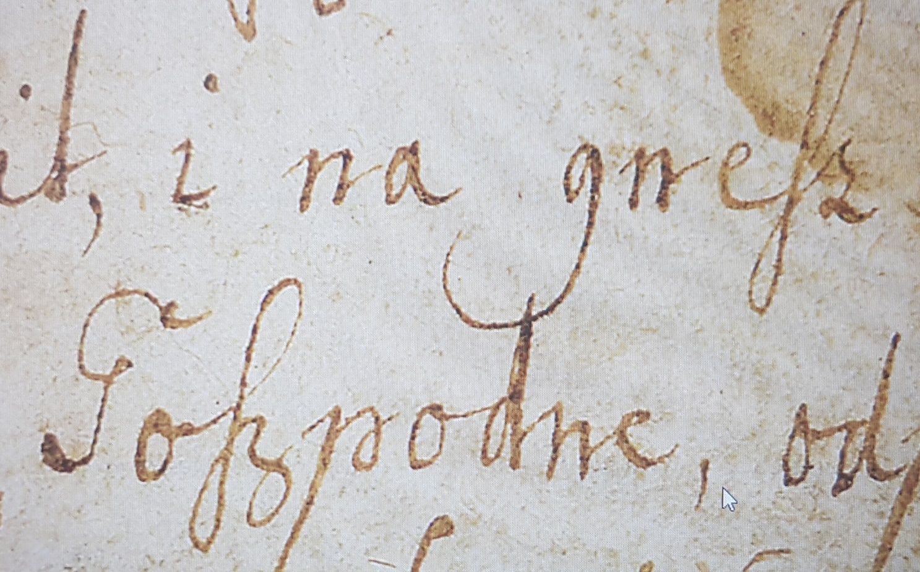
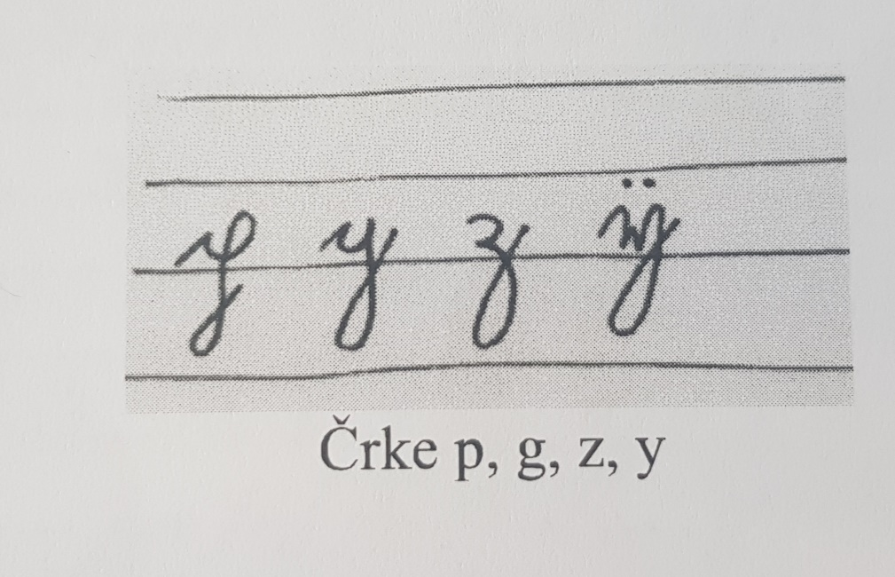
Sičnik s
Trije grafemi v madžarskih besedilih: ßz, ſz, sz
Martjanska pesmarica (ur. Vilko Novak) uvaja v prepisu ſz
Bakoš, Nouvi graduval, 1789: ſzo, peſzen, Vogrſzki
Nemški kurzivni z

Slide 3
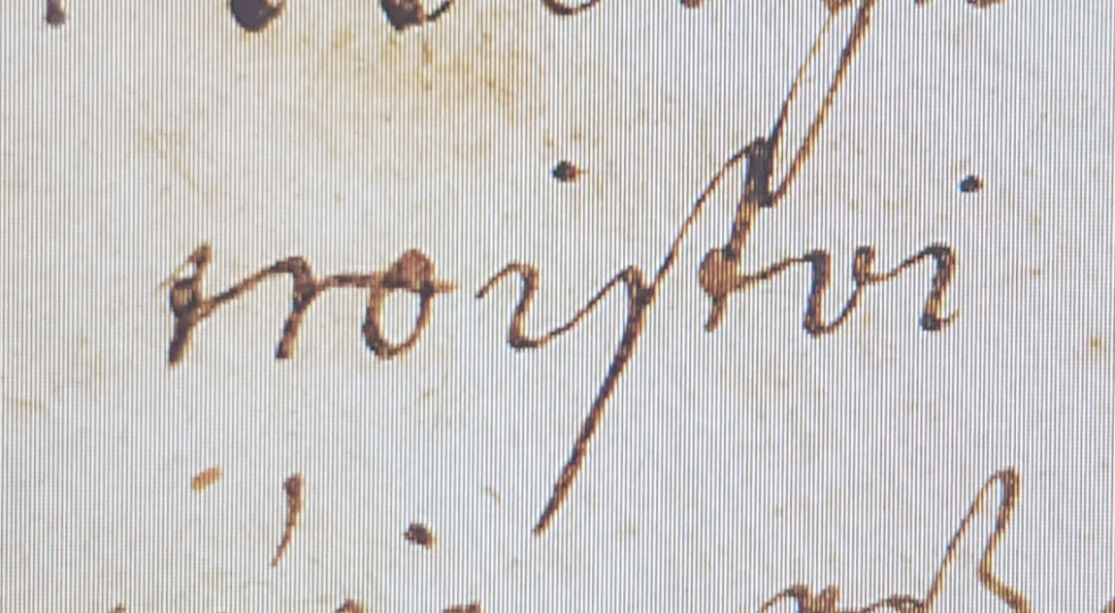
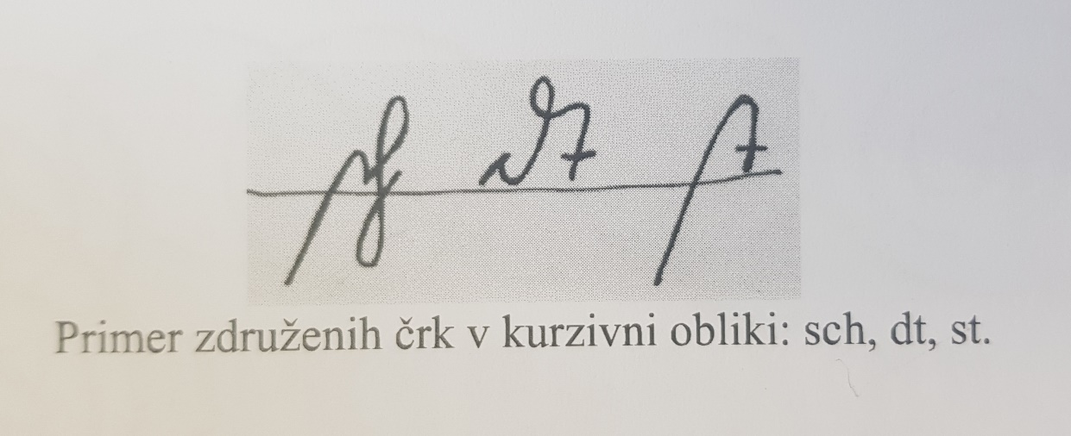
-st-
Nemška kurziva
Berkejev rokopis

Slide 4
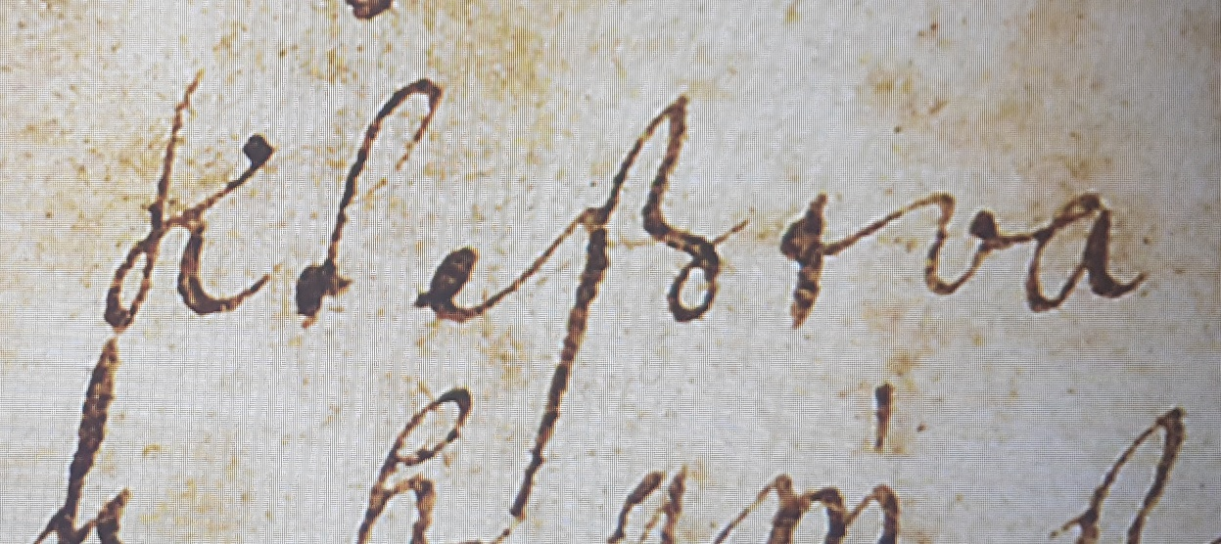
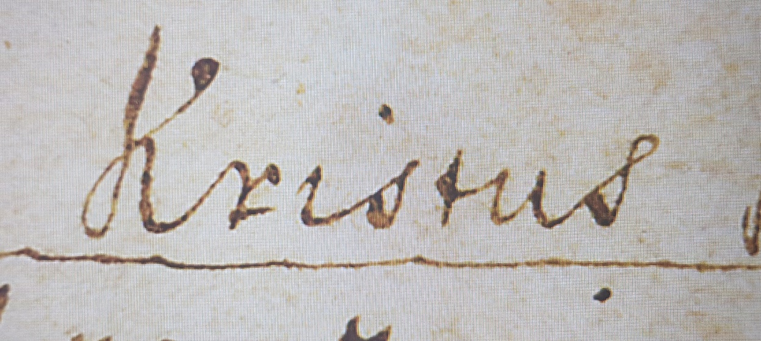
Mala/velika črka k

Slide 5
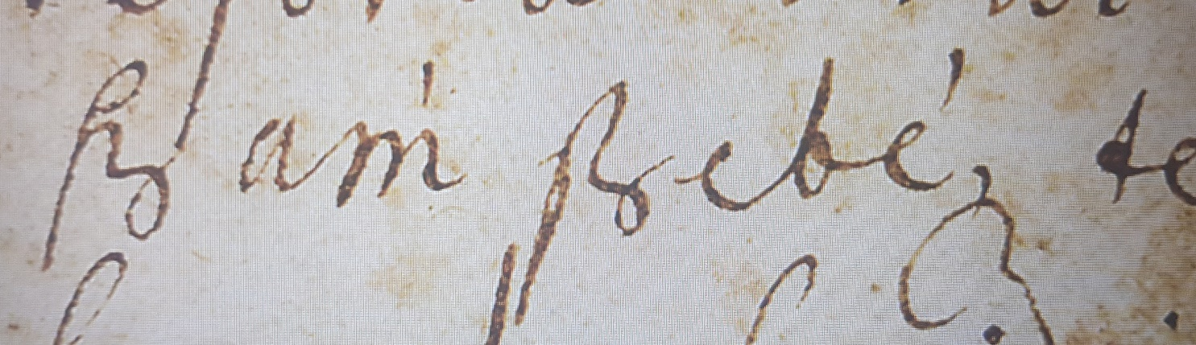
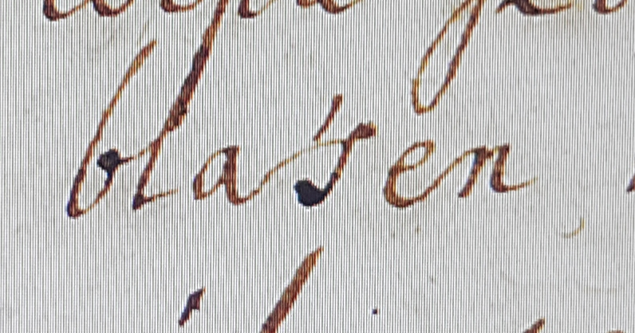
Naglasna znamenja
PRAVILNO: ſzám ſzebé
NAPAČNO: ſzaḿ ſebe‘
bla‘sen [blažen]
Apostrof pri Bakošu: du‘zen [dužen], mo‘zki [možki], ‘zenska [ženska], Bo‘ze [Bože]

Slide 6
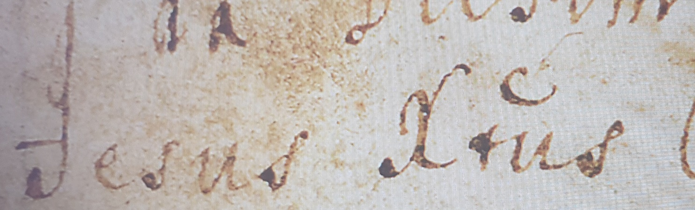
Titula nad okrajšano besedo in slog tei:abbr
Jesus Xtu͠s

Slide 7
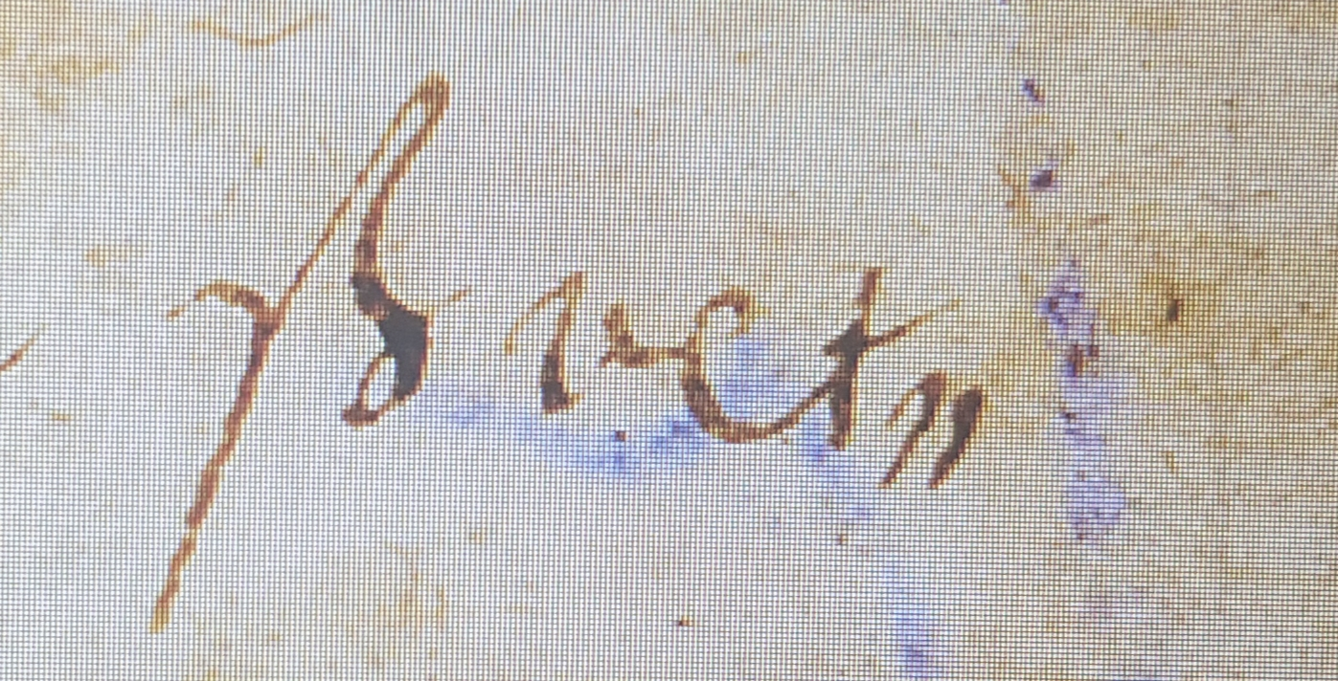
Deljenje besed
ſzvet-
loſt

Slide 8
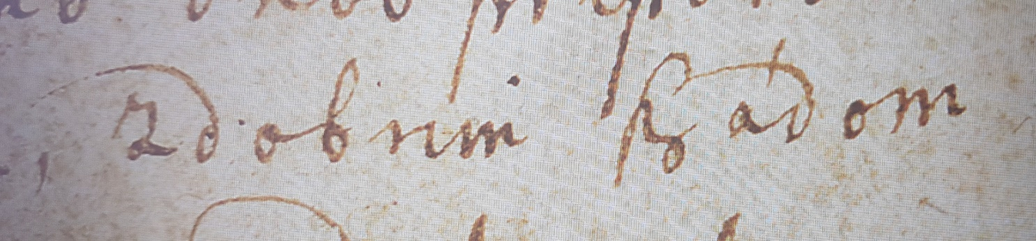
Predlogi
Berke: zdobrim ſzadom
Bakoš: zricsmi, vpiſzmi

Slide 9
AMEN
Ni del kitice
Nova vrstica
tei:closure

Slide 10
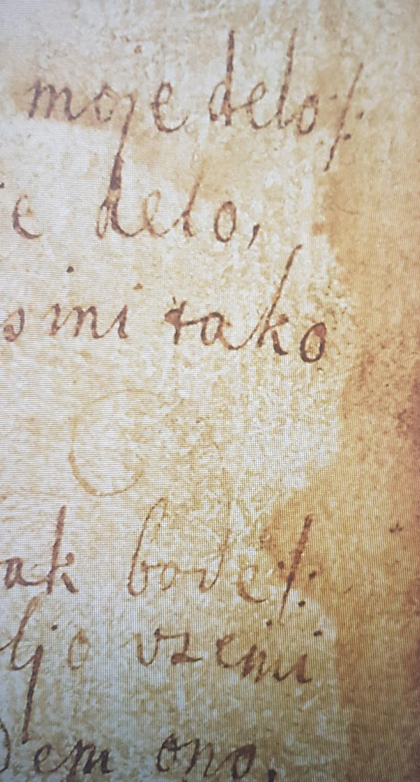
Refren
://:
://
Znaki se zaenkrat zapisujejo

Slide 11
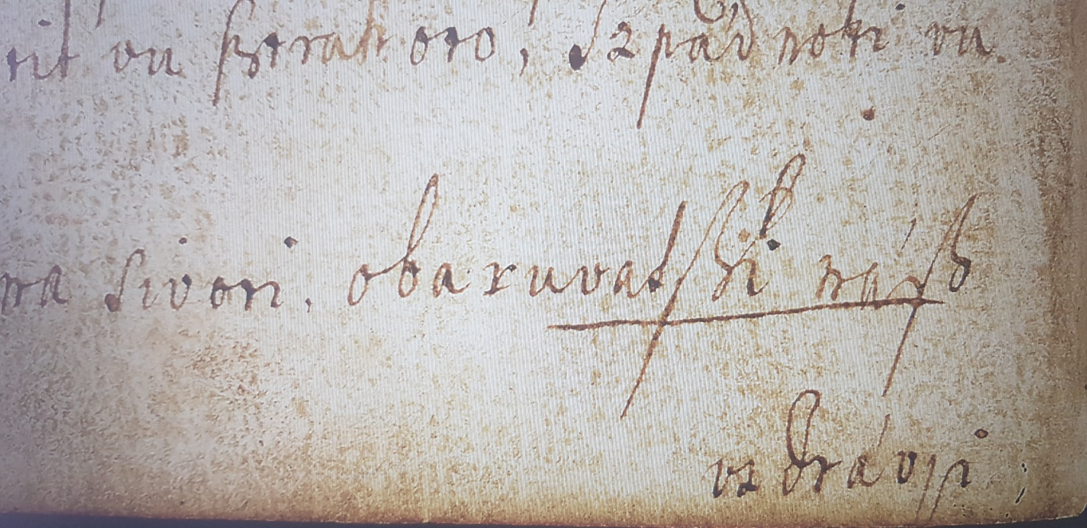
Kustode
Slog tei:fwCatch

Slide 12
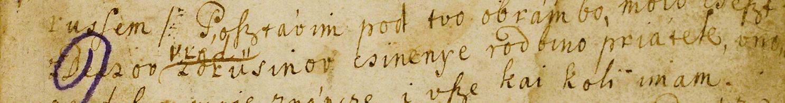
Dodane besede
zDeczov vréd zdrűsinov csinenye rodbino priátele, vno-
Se pišejo v isti vrstici, čeprav so v besedilu nadpisane ali podpisane, in se označijo s slogom tei:add

Slide 13
Prelomi
Kritični prepis
1.
Hválim jaſz tebe Goſspodne,
kai ſzi ovo noucs mene
miloſztivno obaruval,
i od hűda mentuval.
Slog tei:lg
Prelom odstavka na koncu vsakega verza
Diplomatični prepis
1. Hválim jaſz tebe Goſspodne, kai ſzi ovo noucs mene miloſztivno obaruval, i od hűda mentuval.
2. Zte noucsne témnoſzti ſzi me, ka me obzéla besſe, verno vunka oſzlobodil, i na gneſz gori zbűdil.
Slog tei:ab
Prelom vrstic znotraj kitice: dvigalka + enter
Prelom odstavka (enter) na koncu kitice

